Slide 1
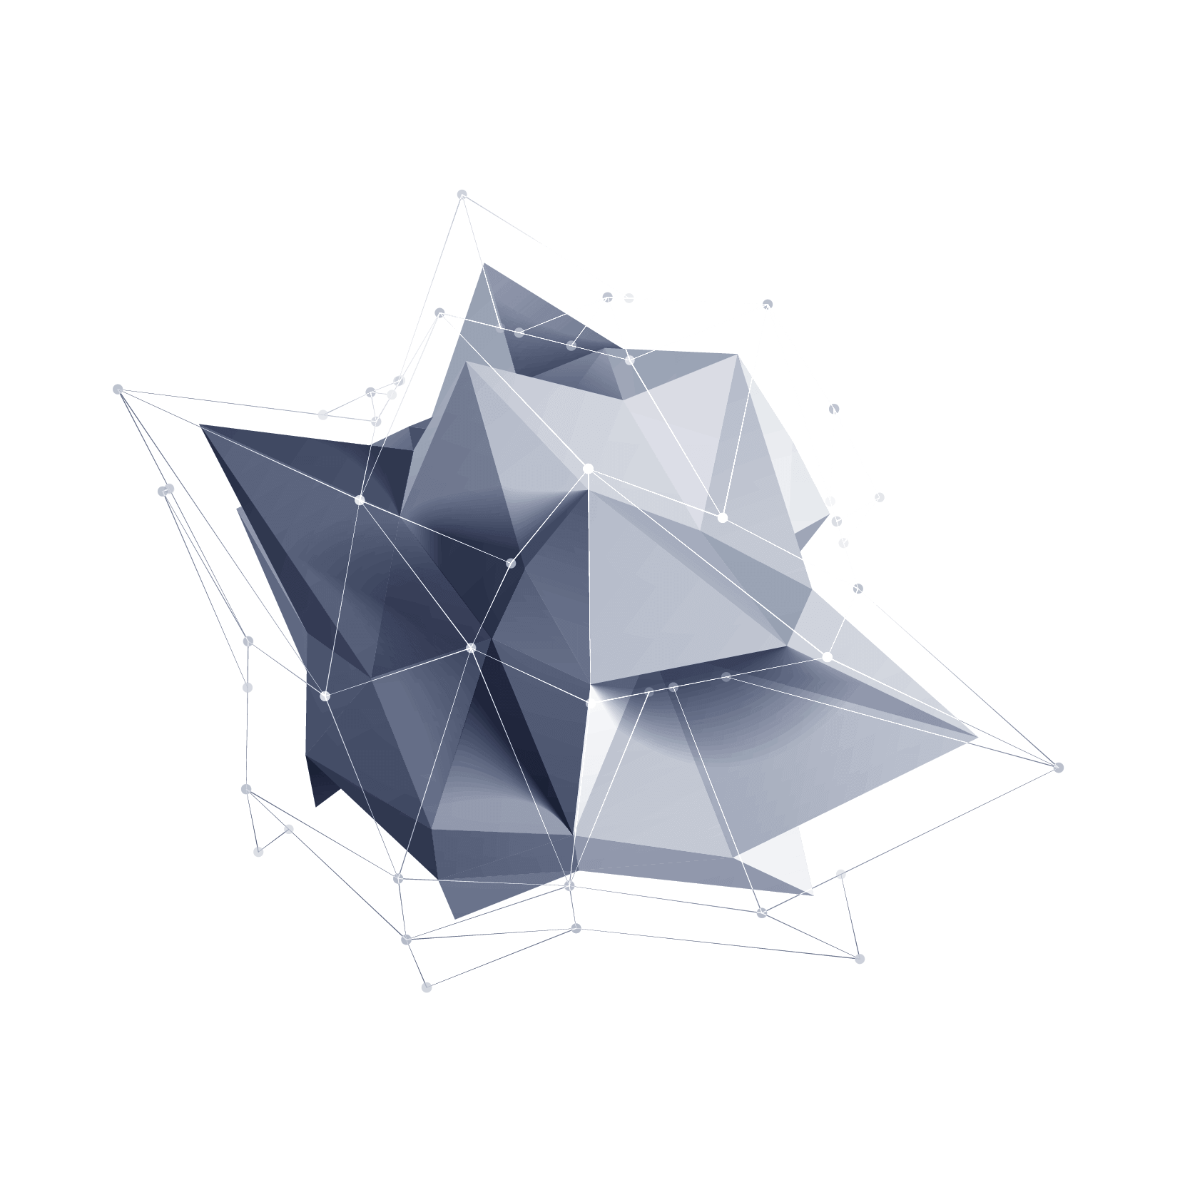
CODESYS
SoftMotion 运动控制
电子齿轮（Gear）
第二课 与机械齿轮、链条传动对比
主讲：黄健
时间：2022年2月

Slide 2
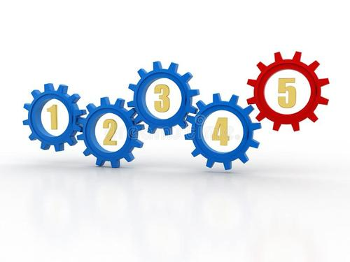
机械齿轮传动
对比
齿轮传动：用来传递空间任意两轴（平行轴、相交轴、交错轴）之间的运动和动力。
特点：瞬时传动比恒定；适用的圆周速度和功率范围大（速度可达300m/s，功率可从1W~100000kW）；传动效率高（可达0.99）；工作可靠，寿命长（可达10~20年）；结构紧凑。
缺点：齿轮制造比较复杂、需专用设备，成本高；精度不高的齿轮，传动时噪声大、振动和冲击大；不适宜远距离两轴之间的传动； 一般要防尘罩，润滑等

Slide 3
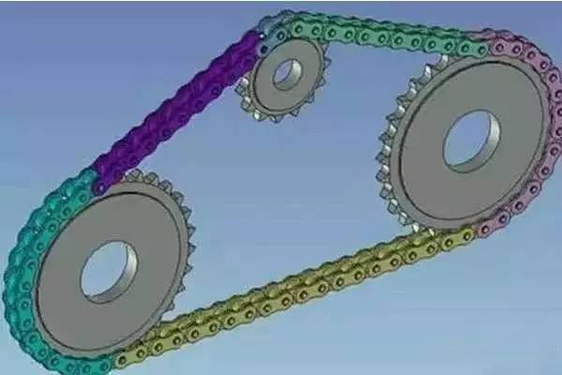
链条传动
对比
链传动是通过链条将具有特殊齿形的主动链轮的运动和动力传递到具有特殊齿形的从动链轮的一种传动方式。
特点：传递功率大，过载能力强，相同工况下的传动尺寸小；所需张紧力小，作用于轴上的压力小；能在高温、潮湿、多尘、有污染等恶劣环境中工作。
缺点：仅能用于两平行轴间的传动；成本高，易磨损，易伸长，传动平稳性差，运转时会产生附加动载荷、振动、冲击和噪声，不宜用在急速反向的传动中

Slide 4
电子齿轮
可以不受空间和结构限制；
不存在传动过程中齿轮啮合之间的间隙，特别是反向间隙等；
不需要维修调试，仅设置好参数即可使用。
可以动态改变齿轮比，实时的切换，可适用于各种复杂的运动工艺场景。

Slide 5
谢谢观看
THANK YOU
公众号：Hello工控

